Slide 1
计算机先进控制技术
第1部分：硬件设计技术（3）
——数字量输入输出通道

Slide 2
数字量输入输出通道
学习要点
光电耦合隔离器的结构原理及其隔离电路；
数字量输入通道中几种典型电路；
数字量输出通道几种典型驱动电路；

Slide 3
主要内容
引言
光电耦合隔离技术
数字量输入通道
数字量输出通道
DI/DO模板
小结

Slide 4
引言
在微机控制系统中，除了要处理模拟量信号以外，还要处理另一类数字信号，包括开关信号、脉冲信号。
它们是以二进制的逻辑“1”和“0”或电平的高和低出现的，如开关触点的闭合和断开，指示灯的亮和灭，继电器或接触器的吸合和释放，马达的启动和停止，晶闸管的通和断，阀门的打开和关闭，仪器仪表的 BCD 码，以及脉冲信号的计数和定时等。

Slide 5
1、光电耦合隔离技术
主要知识点
光电耦合隔离器
光电耦合隔离电路

Slide 6
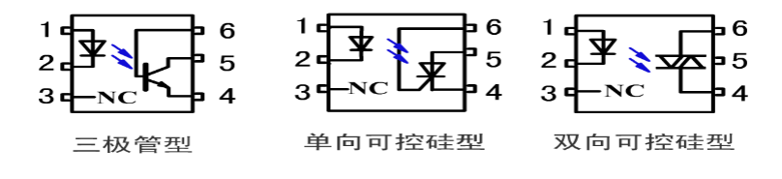

光电耦合隔离器
光电耦合隔离器按其输出级不同可分为三极管型、单向晶闸管型、双向晶闸管型等几种，如下图所示。它们的原理是相同的，即都是通过电-->光-->电这种信号转换，利用光信号的传送不受电磁场的干扰而完成隔离功能的。
图1 光电耦合隔离器的几种类型

Slide 7
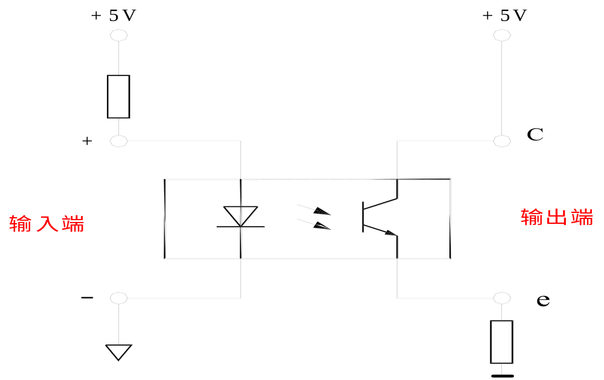
现以最简单的三极管型光电耦合隔离器为例来说明它的结构原理，如下图所示。
图2 光电耦合隔离器的结构原理

Slide 8
光耦的特性
光电耦合隔离器的输入输出类似普通三极管的输入输出特性，即存在着截止区、饱和区与线性区三部分。利用光耦隔离器的开关特性（即光敏三极管工作在截止区、饱和区），可传送数字信号而隔离电磁干扰，简称对数字信号进行隔离。例如在数字量输入输出通道中，以及在模拟量输入输出通道中的A/D转换器与CPU或CPU与D/A转换器之间的数字信号的耦合传送，都可用光耦的这种开关特性对数字信号进行隔离。

Slide 9
线性区
例如在现场传感器与A/D转换器或D/A转换器与现场执行器之间的模拟信号的线性传送，可用光耦的这种线性区对模拟信号进行隔离。

Slide 10
比较
光耦的这两种隔离方法各有优缺点。模拟信号隔离方法的优点是使用少量的光耦，成本低；缺点是调试困难，如果光耦挑选得不合适，会影响A/D或D/A转换的精度和线性度。数字信号隔离方法的优点是调试简单，不影响系统的精度和线性度；缺点是使用较多的光耦器件，成本较高。但因光耦越来越价廉，数字信号隔离方法的优势凸现出来，因而在工程中使用的最多。

Slide 11
要注意的是，用于驱动发光管的电源与驱动光敏管的电源不应是共地的同一个电源，必须分开单独供电，才能有效避免输出端与输入端相互间的反馈和干扰；另外，发光二极管的动态电阻很小，也可以抑制系统内外的噪声干扰。因此，利用光耦隔离器可用来传递信号而有效地隔离电磁场的电干扰。
为了适应计算机控制系统的需求，目前已生产出各种集成的多路光耦隔离器，如TLP系列就是常用的一种。

Slide 12
光电耦合隔离电路
下面以控制系统中常用的数字信号的隔离方法为例说明光电耦合隔离电路。典型的光电耦合隔离电路有数字量同相传递与数字量反相传递两种。

Slide 13
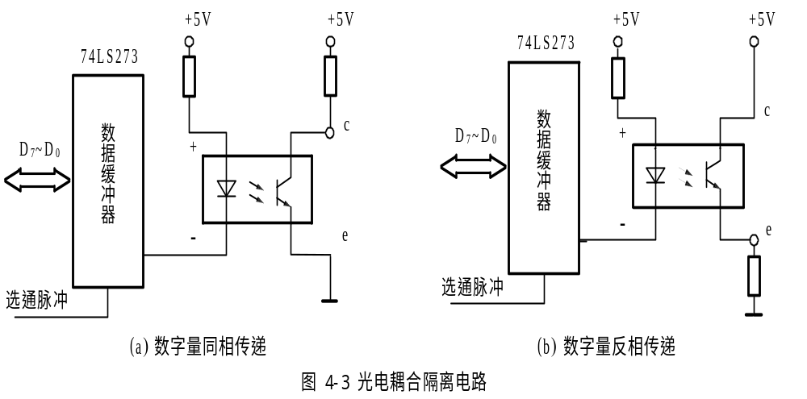
同相传递和反向传递

Slide 14
2、数字量输入通道
主要知识点
引言
开关输入电路
脉冲计数电路

Slide 15
引言
数字量输入通道（DI通道）的任务--是把生产过程中的数字信号转换成计算机易于接受的形式。
信号调理电路--虽然都是数字信号，不需进行A/D转换，但对通道中可能引入的各种干扰必须采取相应的技术措施，即在外部信号与单片机之间要设置输入信号调理电路。

Slide 16
开关输入电路
凡在电路中起到通、断作用的各种按钮、触点、开关，其端子引出均统称为开关信号。在开关输入电路中，主要是考虑信号调理技术，如电平转换，RC滤波，过电压保护，反电压保护，光电隔离等。
（1）电平转换是用电阻分压法把现场的电流信号转换为电压信号。
（2）RC滤波是用RC滤波器滤除高频干扰。
（3）过电压保护是用稳压管和限流电阻作过电压保护；用稳压管或压敏电阻把瞬态尖峰电压箝位在安全电平上。
（4）反电压保护是串联一个二极管防止反极性电压输入。
（5）光电隔离用光耦隔离器实现计算机与外部的完全电隔离。

Slide 17
开关量输入调理电路
典型的开关量输入信号调理电路如下图所示。点划线右边是由开关S与电源组成的外部电路，（a）是直流输入电路，（b）是交流输入电路。交流输入电路比直流输入电路多一个降压电容和整流桥块，可把高压交流(如380VAC)变换为低压直流(如5VDC)。开关S的状态经RC滤波、稳压管D1箝位保护、电阻R2限流、二极管D2防止反极性电压输入以及光耦隔离等措施处理后送至输入缓冲器，主机通过执行输入指令便可读取开关S的状态。比如,当开关S闭合时，输入回路有电流流过，光耦中的发光管发光，光敏管导通，数据线上为低电平，即输入信号为“0”对应外电路开关S的闭合；反之，开关S断开，光耦中的发光管无电流流过，光敏管截止，数据线上为高电平，即输入信号为“1”对应外电路开关S的断开。

Slide 18
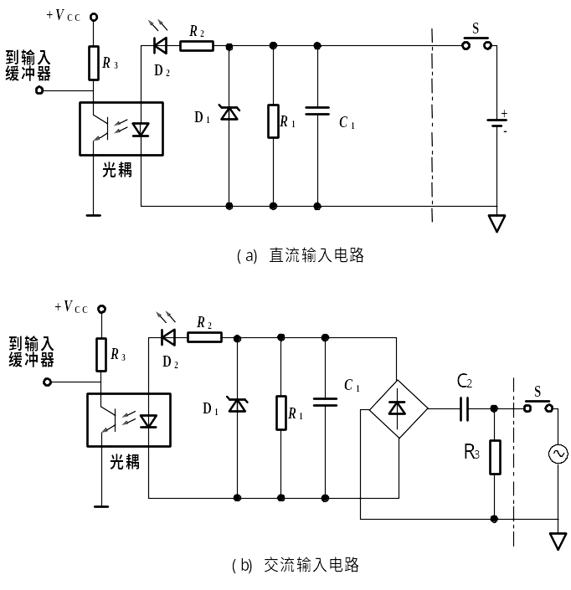
开关量输入信号调理电路

Slide 19
脉冲计数电路
有些用于检测流量、转速的传感器发出的是脉冲频率信号，对于大量程可以设计一种定时计数输入接口电路，即在一定的采样时间内统计输入的脉冲个数，然后根据传感器的比例系数可换算出所检测的物理量。

Slide 20
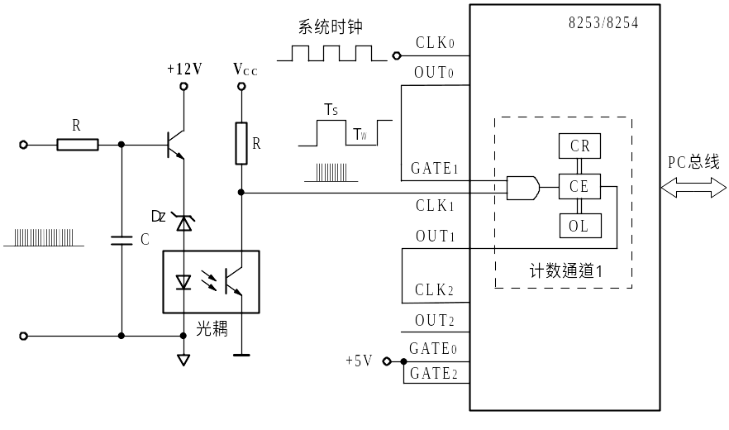
脉冲计数电路

Slide 21
图4-5为一种定时计数输入接口电路，传感器发出的脉冲频率信号，经过简单的信号调理，引到8254芯片的计数通道1的CLK1口。8254是具有3个16位计数器通道的可编程计数器/定时器。图中，计数通道0工作于模式3，CLK0用于接收系统时钟脉冲，OUT0输出一个周期为系统时钟脉冲N倍（N为通道0的计数初值）的连续方波脉冲，其高、低电平时段是计数通道1的采样时间和采样间隔时间，分别记为TS、TW；计数通道1和2均选为工作模式2，且OUT1串接到CLK2，使两者构成一个计数长度为232的脉冲计数器，以对TS内的输入脉冲计数。
如果获得TS时间内的输入脉冲个数为n，则单位时间内的脉冲个数即脉冲频率为n/TS，从而可换算出介质的流量或电机的转速值。比如，发出脉冲频率信号的是涡轮流量计或磁电式速度传感器，它们的脉冲当量(即一个脉冲相当的流量或转数)为K，则介质的流量或电机的转数就为n/TS·K。

Slide 22
3、数字量输出通道
主要知识点
引言
三极管驱动电路
继电器驱动电路
晶闸管驱动电路
固态继电器驱动电路

Slide 23
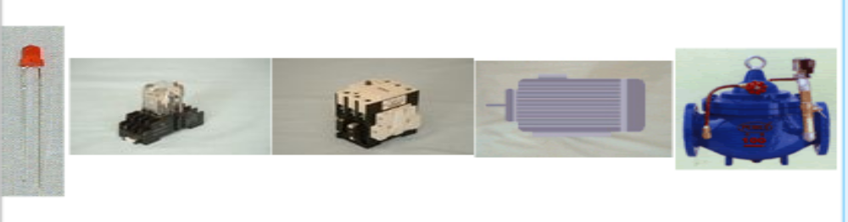
引言
数字量输出通道简称 DO 通道，它的任务是把计算机输出的微弱数字信号转换成能对生产过程进行控制的数字驱动信号。根据现场负荷的不同，如指示灯、继电器、接触器、电机、阀门等，可以选用不同的功率放大器件构成不同的开关量驱动输出通道。常用的有三极管输出驱动电路、继电器输出驱动电路、晶闸管输出驱动电路、固态继电器输出驱动电路等。

Slide 24
三极管驱动电路
对于低压情况下的小电流开关量，用功率三极管就可作开关驱动组件，其输出电流就是输入电流与三极管增益的乘积。

Slide 25
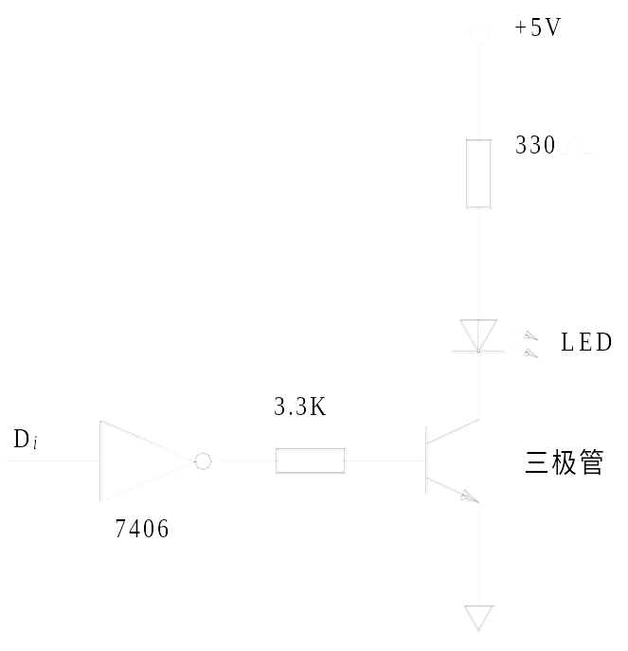
普通三极管驱动电路
当驱动电流只有十几mA或几十mA时，只要采用一个普通的功率三极管就能构成驱动电路。

Slide 26
达林顿驱动电路
当驱动电流需要达到几百毫安时，如驱动中功率继电器、电磁开关等装置，输出电路必须采取多级放大或提高三极管增益的办法。达林顿阵列驱动器是由多对两个三极管组成的达林顿复合管构成，它具有高输入阻抗、高增益、输出功率大及保护措施完善的特点，同时多对复合管也非常适用于计算机控制系统中的多路负荷。

Slide 27
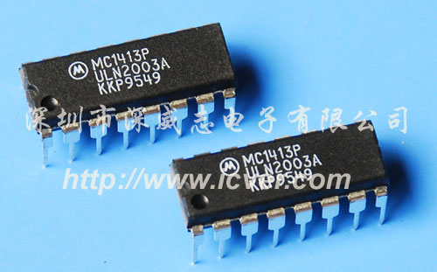
下面给出达林顿阵列驱动器MC1416的结构图与内部结构MC1416内含7对达林顿复合管，每个复合管的集电极电流可达500mA，截止时能承受100V电压，其输入输出端均有箝位二极管，输出箝位二极管D2抑制高电位上发生的正向过冲，D1、D3可抑制低电平上的负向过冲。

Slide 28
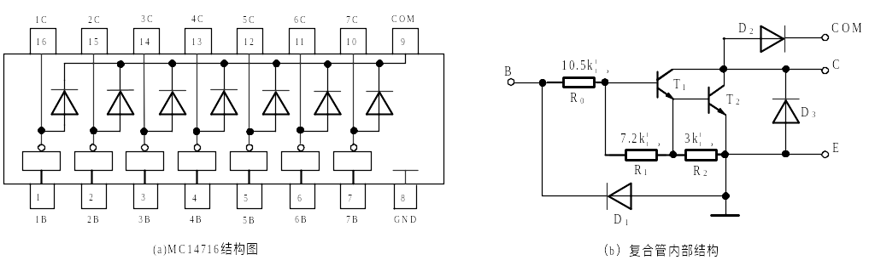
达林顿阵列驱动器

Slide 29
下图为达林顿阵列驱动中的一路驱动电路，当CPU数据线D_{i} 输出数字“0”即低电平时，经7406反相锁存器变为高电平，使达林顿复合管导通，产生的几百毫安集电极电流足以驱动负载线圈，而且利用复合管内的保护二极管构成了负荷线圈断电时产生的反向电动势的泄流回路。

Slide 30
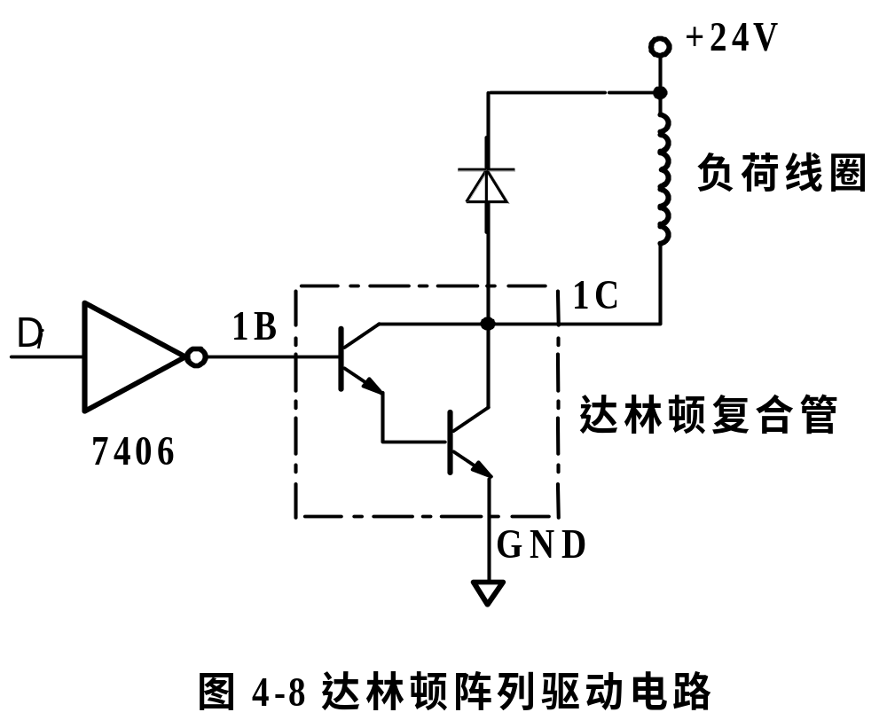
达林顿阵列驱动电路

Slide 31
继电器驱动电路
电磁继电器主要由线圈、铁心、衔铁和触点等部件组成，简称为继电器，它分为电压继电器、电流继电器、中间继电器等几种类型。继电器方式的开关量输出是一种最常用的输出方式，通过弱电控制外界交流或直流的高电压、大电流设备。

Slide 32
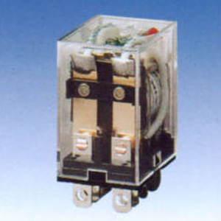

Slide 33
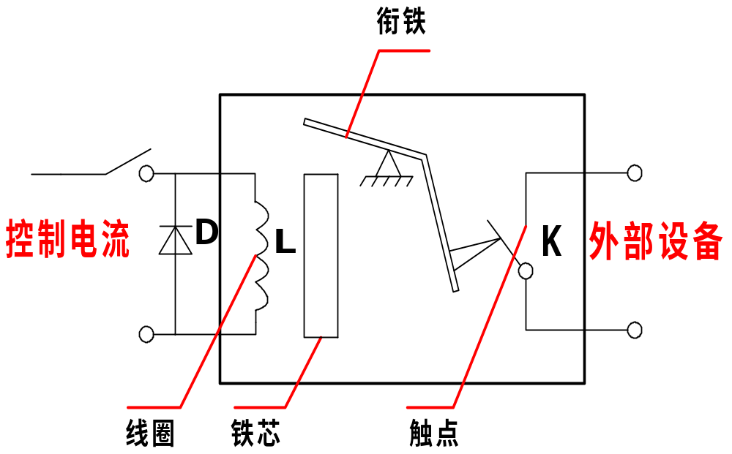
继电器工作原理

Slide 34
注意
继电器驱动电路的设计要根据所用继电器线圈的吸合电压和电流而定，控制电流一定要大于继电器的吸合电流才能使继电器可靠的工作。

Slide 35
常用的继电器有电压继电器、电流继电器、中间继电器等几种类型。由于继电器线圈需要一定的电流才能动作，所以必须采取措施加以驱动。

Slide 36
下图为经光耦隔离器的继电器输出驱动电路，当CPU数据线Di输出数字“1”即高电平时，经7406反相驱动器变为低电平，光耦隔离器的发光二极管导通且发光，使光敏三极管导通，继电器线圈KA得电，动合触点闭合，从而驱动大型负荷设备。
由于继电器线圈是电感性负载，当电路突然关断时，会出现较高的电感性浪涌电压，为了保护驱动器件，应在继电器线圈两端并联一个阻尼二极管，为电感线圈提供一个电流泄放回路。

Slide 37
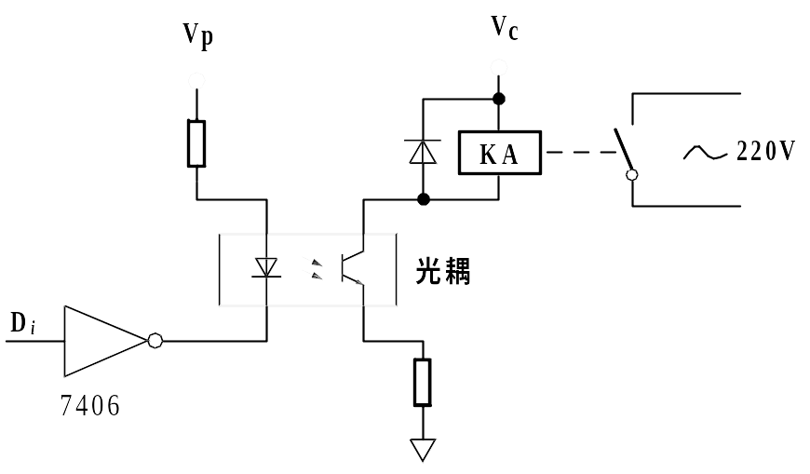
继电器输出驱动电路

Slide 38
晶闸管驱动电路
晶闸管又称可控硅（SCR），是一种大功率的半导体器件，具有用小功率控制大功率、开关无触点等特点，在交直流电机调速系统、调功系统、随动系统中应用广泛。

Slide 39
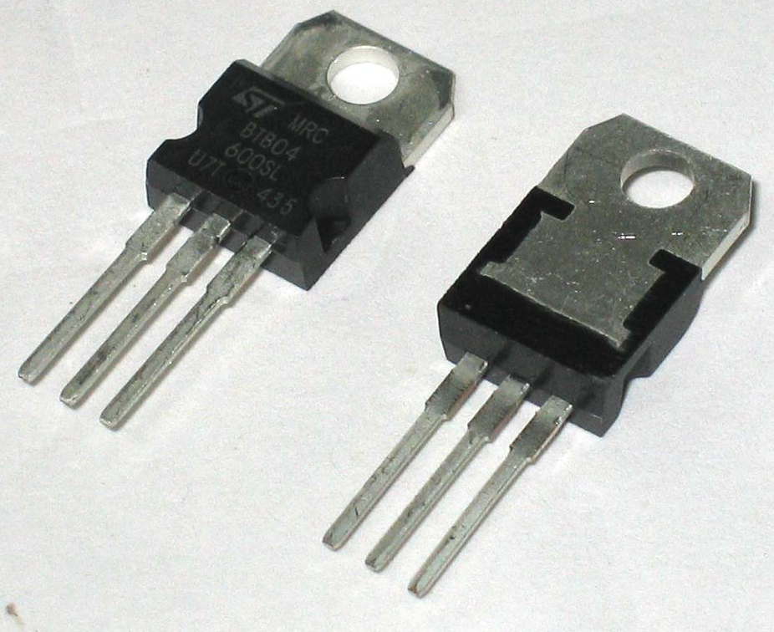
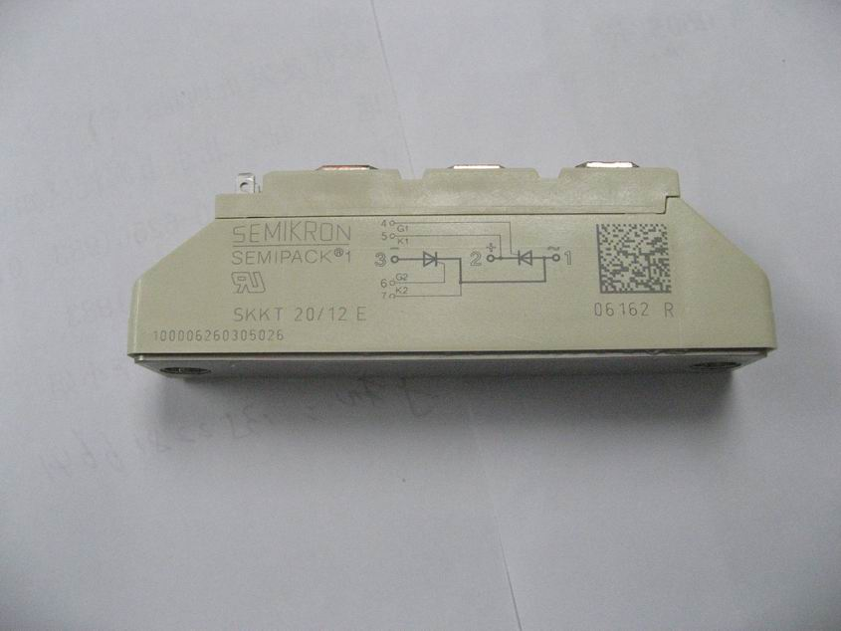

Slide 40
晶闸管是一个三端器件，其符号表示如下图所示，（a）为单向晶闸管，有阳极A、阴极K、控制极（门极）G三个极。当阳、阴极之间加正压时，控制极与阴极两端也施加正压使控制极电流增大到触发电流值时，晶闸管由截止转为导通；只有在阳、阴极间施加反向电压或阳极电流减小到维持电流以下，晶闸管才由导通变为截止。单向晶闸管具有单向导电功能，在控制系统中多用于直流大电流场合，也可在交流系统中用于大功率整流回路。

Slide 41
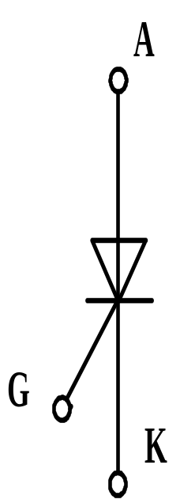
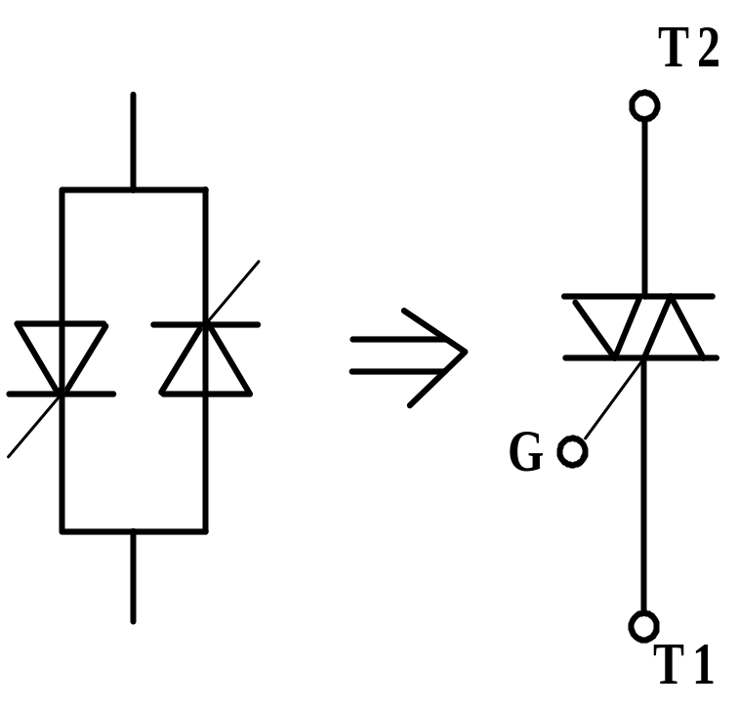
晶闸管结构符号
单向晶闸管
双向晶闸管

Slide 42
双向晶闸管
双向晶闸管也叫三端双向可控硅，在结构上相当于两个单向晶闸管的反向并联，但共享一个控制极，结构如图（b）所示。当两个电极T1、T2之间的电压大于1.5V时，不论极性如何，便可利用控制极G触发电流控制其导通。双向晶闸管具有双向导通功能，因此特别适用于交流大电流场合。

Slide 43
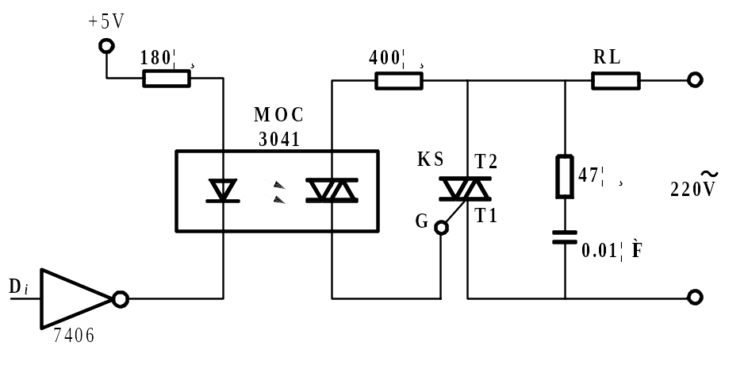
双向晶闸管输出驱动电路

Slide 44
晶闸管常用于高电压大电流的负载，不适宜与CPU直接相连，在实际使用时要采用隔离措施。图4-11为经光耦隔离的双向晶闸管输出驱动电路，当CPU数据线Di输出数字“1”时，经7406反相变为低电平，光耦二极管导通，使光敏晶闸管导通，导通电流再触发双向晶闸管导通，从而驱动大型交流负荷设备RL。

Slide 45
固态继电器驱动电路
固态继电器SSR（Solid State Relay）是一种新型的无触点开关的电子继电器，它利用电子技术实现了控制回路与负载回路之间的电隔离和信号耦合，而且没有任何可动部件或触点，却能实现电磁继电器的功能，故称为固态继电器。它具有体积小、开关速度快、无机械噪声、无抖动和回跳、寿命长等传统继电器无法比拟的优点，在计算机控制系统中得到广泛的应用，大有取代电磁继电器之势。

Slide 46
固态继电器SSR是一个四端组件，有两个输入端、两个输出端，其内部结构类似于图4-11中的晶闸管输出驱动电路。图4-12所示为其结构原理图，共由五部分组成。光耦隔离电路的作用是在输入与输出之间起信号传递作用，同时使两端在电气上完全隔离；控制触发电路是为后级提供一个触发信号，使电子开关（三极管或晶闸管）能可靠地导通；电子开关电路用来接通或关断直流或交流负载电源；吸收保护电路的功能是为了防止电源的尖峰和浪涌对开关电路产生干扰造成开关的误动作或损害，一般由RC串联网络和压敏电阻组成；零压检测电路是为交流型SSR过零触发而设置的。

Slide 47
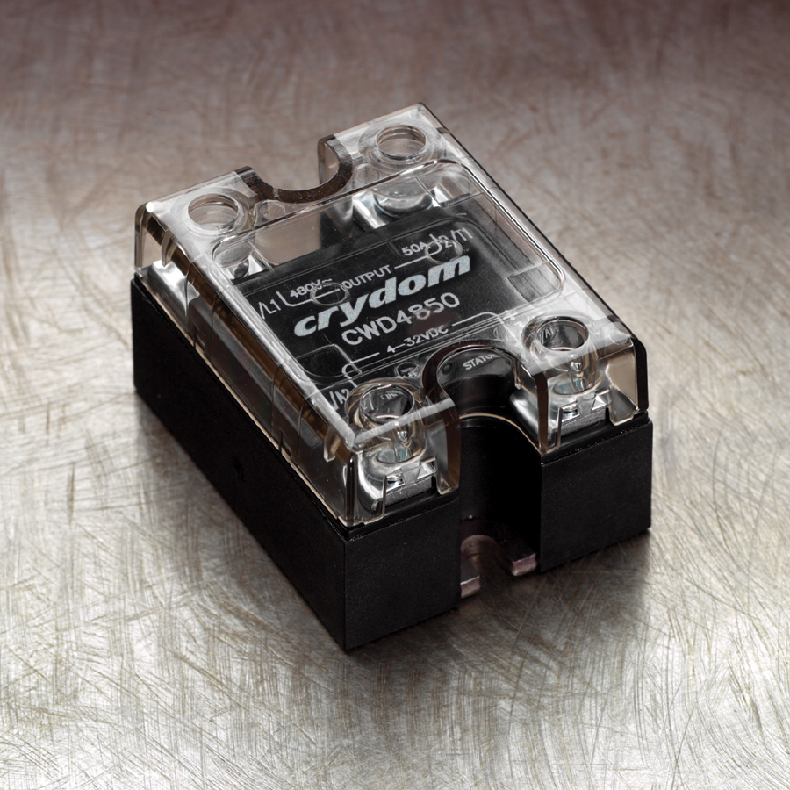
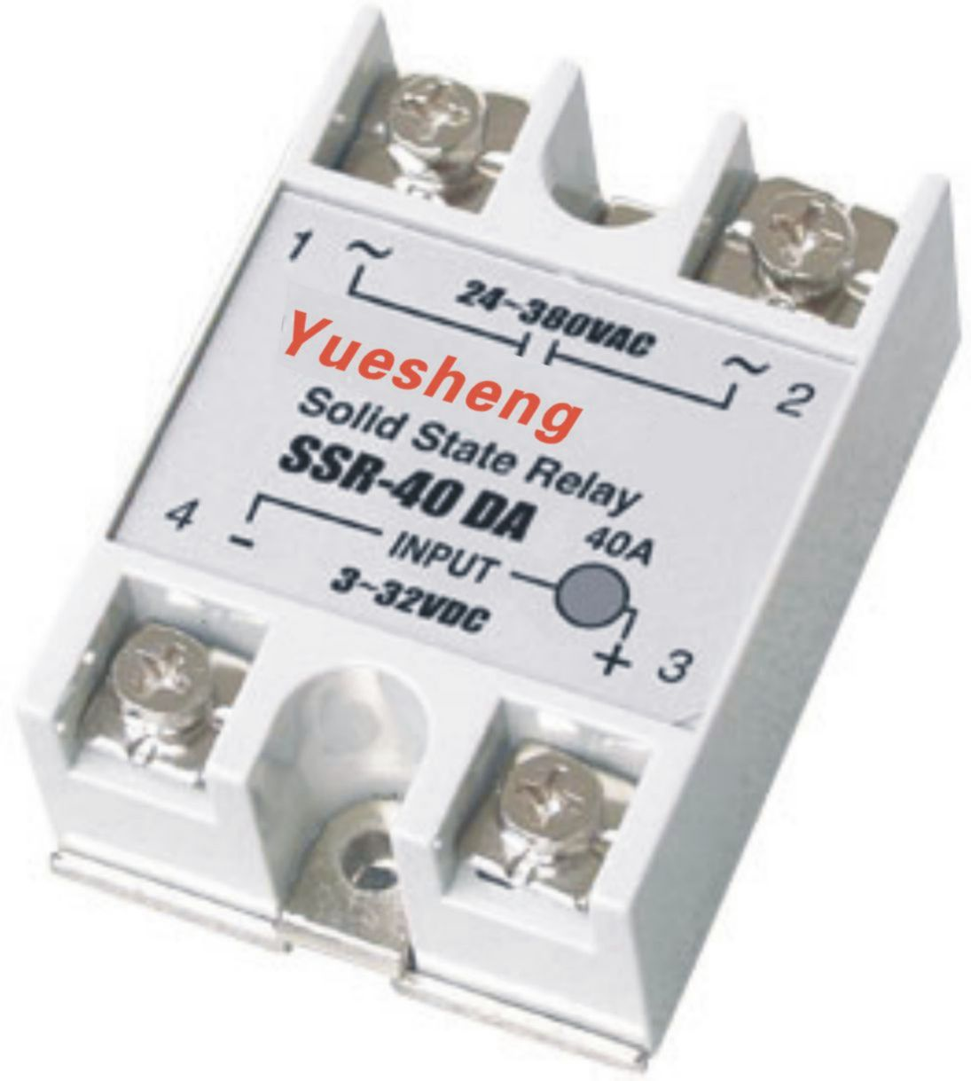
固态继电器SSR

Slide 48
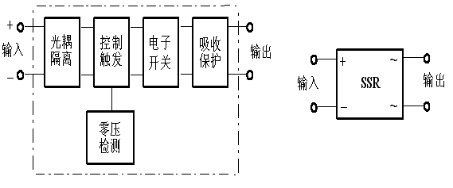
固态继电器原理及符号
图12 SSR结构原理及符号

Slide 49
SSR的输入端与晶体管、TTL、CMOS电路兼容，输出端利用器件内的电子开关来接通和断开负载。工作时只要在输入端施加一定的弱电信号，就可以控制输出端大电流负载的通断。

Slide 50
SSR的输出端可以是直流也可以是交流，分别称为直流型SSR和交流型SSR。直流型SSR内部的开关组件为功率三极管，交流型SSR内部的开关组件为双向晶闸管。而交流型SSR按控制触发方式不同又可分为过零型和移相型两种，其中应用最广泛的是过零型。

Slide 51
过零型交流SSR是指当输入端加入控制信号后，需等待负载电源电压过零时，SSR才为导通状态；而断开控制信号后，也要等待交流电压过零时，SSR才为断开状态。移相型交流SSR的断开条件同过零型交流SSR，但其导通条件简单，只要加入控制信号，不管负载电流相位如何，立即导通。

Slide 52
直流型SSR的输入控制信号与输出完全同步。直流型SSR主要用于直流大功率控制。一般取输入电压为4-32V，输入电流5-10mA。它的输出端为晶体管输出，输出工作电压为30-80V。

Slide 53
交流型SSR主要用于交流大功率控制。一般取输入电压为4-32V，输入电流小于500mA。它的输出端为双向晶闸管，一般额定电流在1A-10A范围内，电压多为380V或220V。下图为一种常用的固态继电器驱动电路，当数据线Di输出数字“0”时，经7406反相变为高电平，使NPN型三极管导通, SSR输入端得电则输出端接通大型交流负荷设备RL。

Slide 54
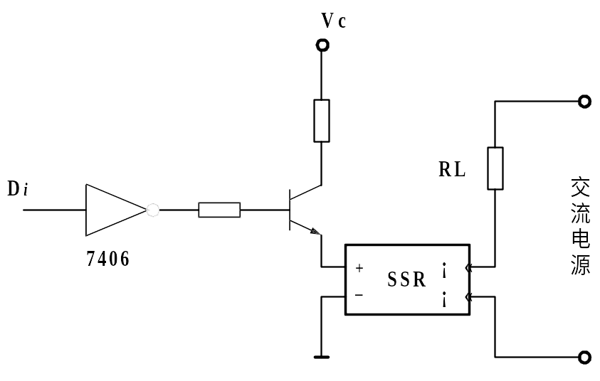
固态继电器输出驱动电路

Slide 55
当然，在实际使用中，要特别注意固态继电器的过电流与过电压保护以及浪涌电流的承受等工程问题，在选用固态继电器的额定工作电流与额定工作电压时，一般要远大于实际负载的电流与电压，而且输出驱动电路中仍要考虑增加阻容吸收组件。具体电路与参数请参考生产厂家有关手册。

Slide 56
4、DI/DO模板
把上述数字量输入通道或数字量输出通道设计在一块模板上, 就称为DI模板或DO模板，也可统称为数字量I/O模板。图14为含有DI通道和DO通道的PC总线数字量I/O模板的结构框图，由PC总线接口逻辑、I/O功能逻辑、I/O电气接口等三部分组成。如图4-14所示。

Slide 57
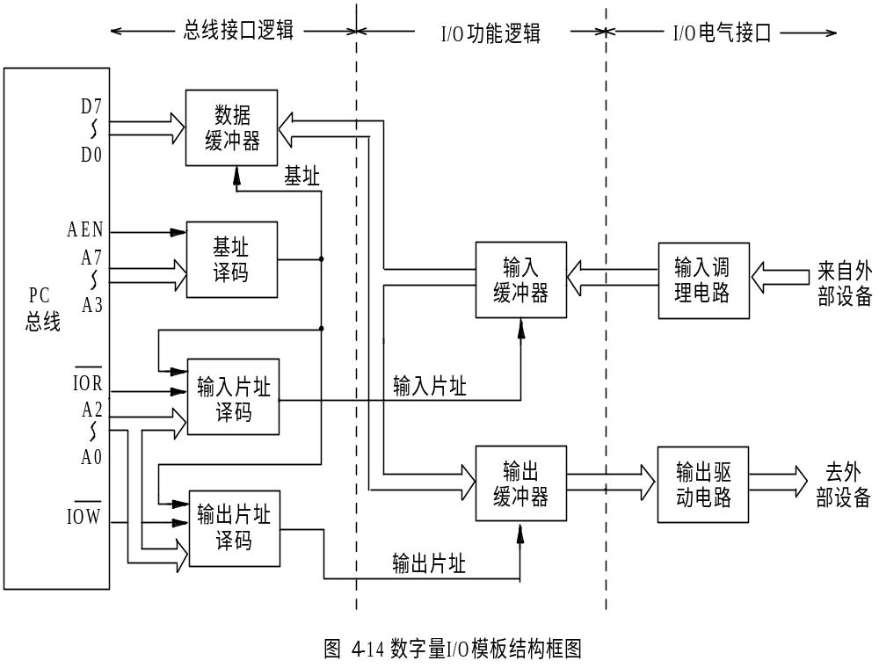

Slide 58
PC总线接口逻辑部分由8位数据总线缓冲器、基址译码器、输入和输出片址译码器组成。
I/O功能逻辑部分只有简单的输入缓冲器和输出锁存器。其中，输入缓冲器起着对外部输入信号的缓冲、加强和选通作用；输出锁存器锁存CPU 输出的数据或控制信号，供外部设备使用。I/O缓冲功能可以用可编程接口芯片如8255A构成，也可以用74LS240、244、373、273等芯片实现。

Slide 59
I/O电气接口部分的功能主要是：电平转换、滤波、保护、隔离、功率驱动等。
各种数字量I/O模板的前两部分大同小异，不同的主要在于I/O电气接口部分，即输入信号的调理和输出信号的驱动，这是由生产过程的不同需求所决定的。

Slide 60
小结
数字量输入输出通道是计算机测控系统中的重要组成部分。

Slide 61
小结
首先介绍了当前计算机控制系统中最重要的硬件抗干扰技术——光电耦合隔离技术，并着重分析光电耦合隔离器的结构原理及其在数字信号中的隔离电路。介绍分析了数字量输入通道中的3种典型电路：信号调理电路、脉冲计数电路与拨盘开关电路。还介绍分析了数字量输出通道中的4种典型驱动电路：三极管驱动电路、继电器驱动电路、晶闸管驱动电路与固态继电器驱动电路。

Slide 62
小结
通过对各种输入输出通道接口电路的分析，可以看出，光电耦合隔离器的抗干扰作用是十分重要的。

